Slide 1


Муниципальное бюджетное дошкольное образовательное учреждение
«Детский сад № 434 «Родничок»
«Развивающая доска – Бизиборд»
Воспитатели:
Кутазова Т.В.

Slide 2
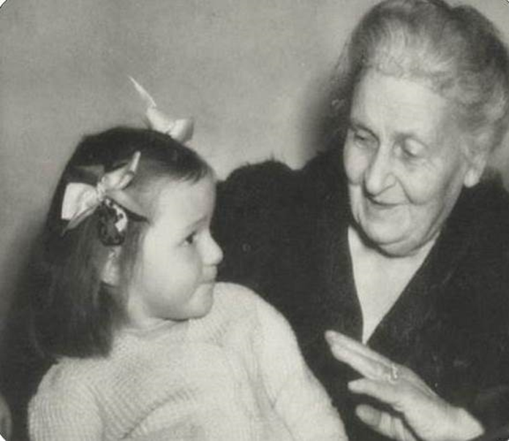
«Детей учит то, что их окружает»
Мария Монтессори

Slide 3
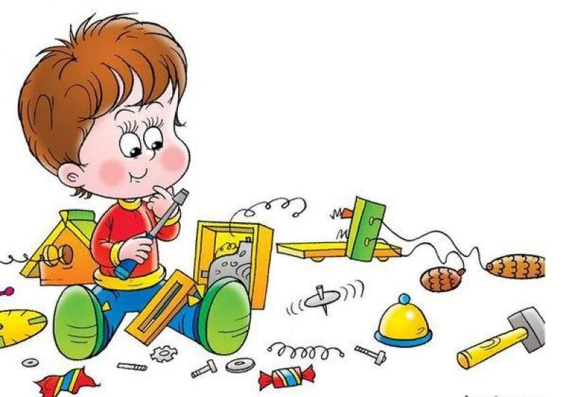
Бизиборды – развивающая доска со всевозможными кнопками, выключателями, крючками и прочими маленькими «опасностями», которые ребёнку трогать обычно запрещено по технике безопасности.
Мария Монтессори решила дать возможность детям поиграть с предметами, к которым родители обычно не подпускают их. Благодаря ей появился первый бизиборд.

Slide 4
Цель:
Развитие мелкой моторики рук, сенсорных способностей, памяти, внимания, творческого и логического мышления.
Задачи:
Формировать умение и навыки открывания и закрывания различных замков, задвижек.
Развивать мелкую моторику, речь, воображение, мышление, фантазию, сенсорную память.
Закреплять представления о свойствах предметов.
Развивать пространственное ориентирование, способствовать пониманию понятий «вверху», «внизу», «справа», «слева».
Формировать навыки шнуровки.
Развивать глазомер.
Развивать мыслительные операции анализа, сравнения, обобщения.

Slide 5
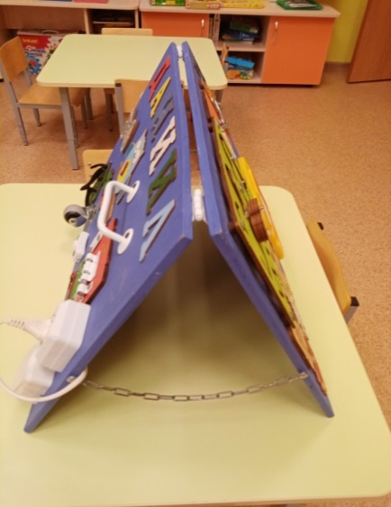
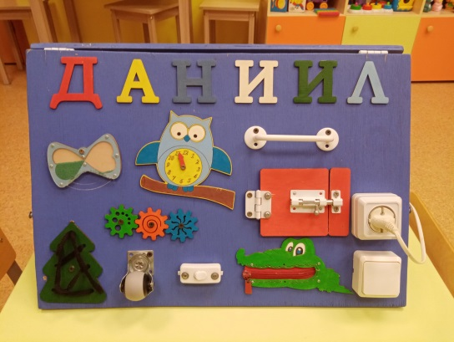
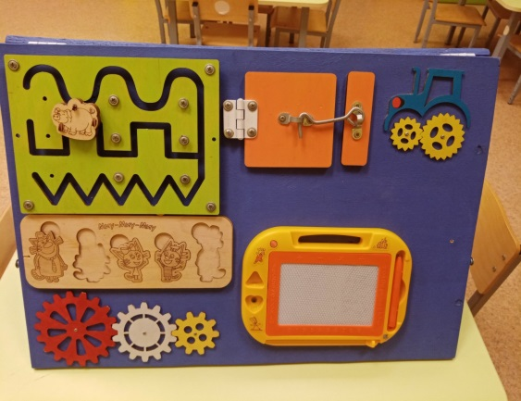
Список возможных элементов для бизиборда :
дверные цепочки, крючки, петельки, пуговицы;
замки (в том числе засовы, щеколды, задвижки, шпингалеты);
фонарики и лампочки;
выключатели и кнопки;
счёты;
дверной звонок;
дисковый или кнопочный телефон, пульт;
катушки и шнурки;
молнии и пуговицы;
циферблаты от часов;
колёсики и шарики;
поворотные тумблеры;
рисунки и т.д.

Slide 6
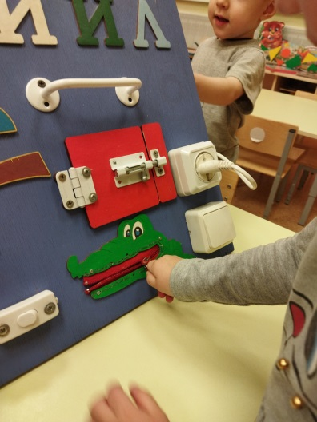
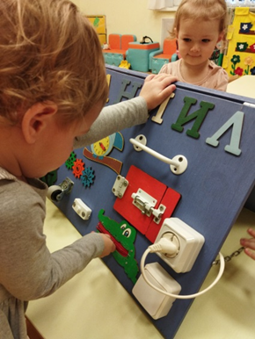
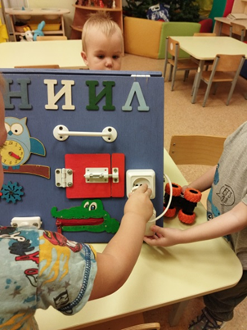
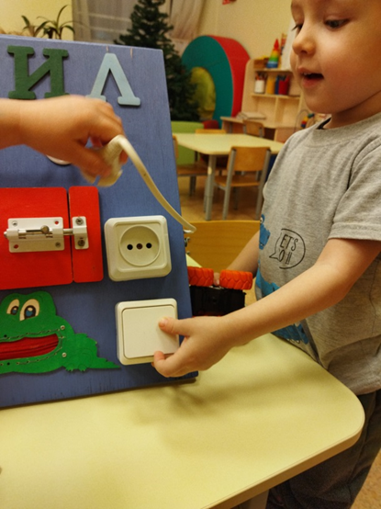
«Молния».
Развивает способности детей застегивать и расстёгивать замки, молнии, развитие ручной умелости.
«Выключатели, розетки»
Развивает мелкую моторику рук, развивает познавательные интересы, мышление, усидчивость. Они позволят научить ребенка безопасному использованию электроприборов в быту.

Slide 7
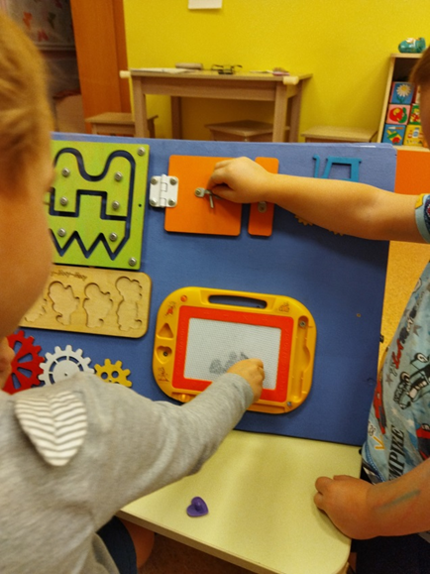
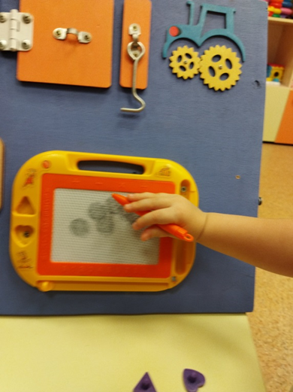
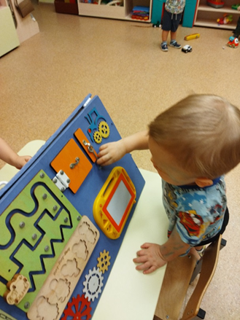
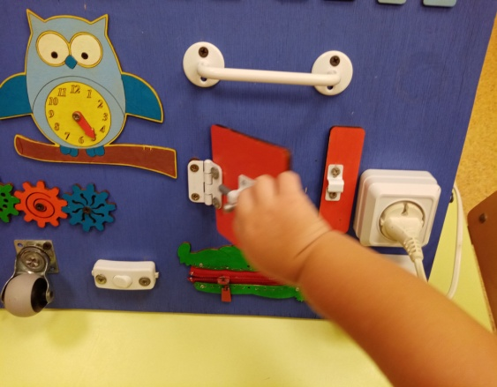
«Магнитная доска».
Помогает ребёнку овладеть способностями к рисованию, помогает развить мелкую моторику рук, также необходимую для творческого мышления фантазию, развиваться в интеллектуальном направлении.
«Замки-ключи»
Развивает мелкую моторику рук, пространственное воображение, познавательные интересы, мышление.
С их помощью можно с легкостью научить ребенка пользоваться шпингалетами, замками, защелками, цепочками, крючками.

Slide 8
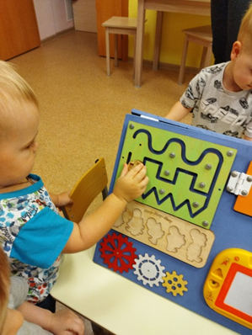
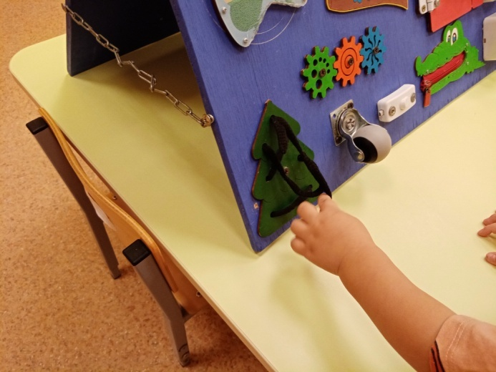
«Лабиринт»
Развивает мелкую моторику, логику и мышление; формирует причинно-следственные связи; развивает самостоятельность и познавательную активность; способствует развитию умения играть по правилам и выполнять инструкции.
«Шнуровка»
Действия с подобными игрушками способствуют развитию тонких движений пальцев рук (тонкой моторики), а также развитию речи ребенка.

Slide 9
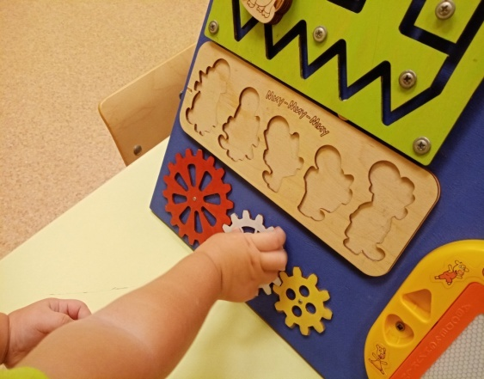
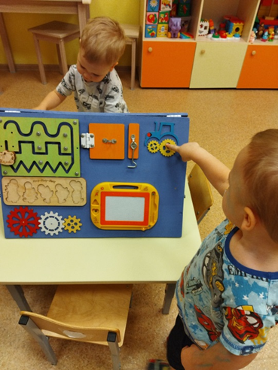
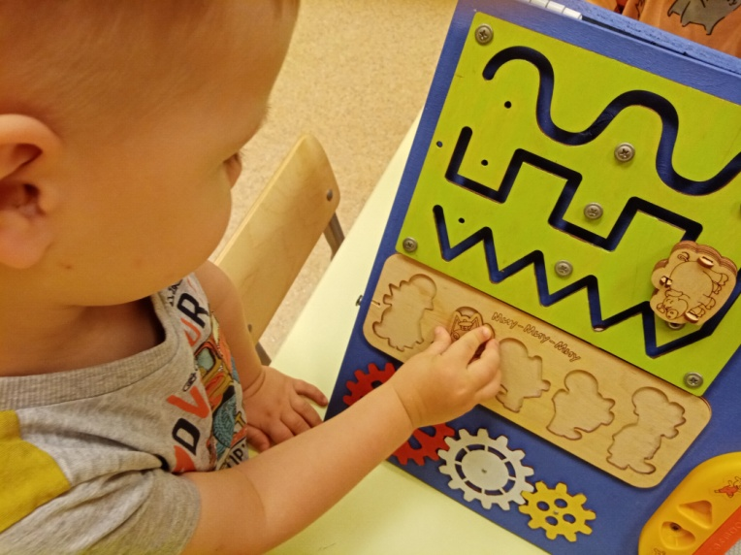
«Шестерёнка»
Именно шестерня дала толчок бурному развитию техники. У ребенка, понявшего, как действует шестеренчатая передача, проблем с механикой и техникой не будет.
«Вкладыши»
Развивает умение детей различать предметы по силуэтам, подбирать предметы по форме и размеру; формирует умение ориентироваться на плоскости; развивать мелкую моторику, сенсомоторную координацию, тактильные ощущения, целостное восприятие, познавательный интерес.

Slide 10
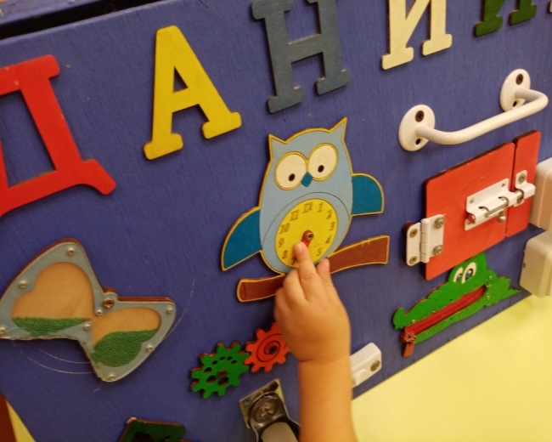
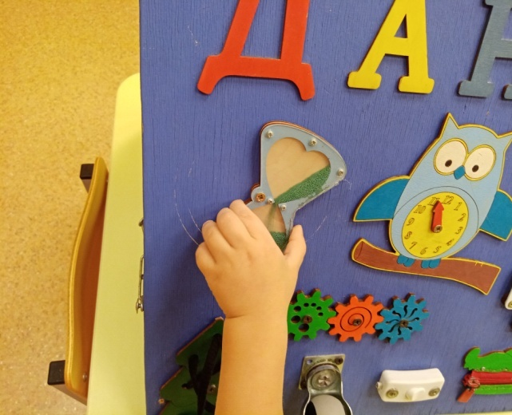
«Часы – песочные и аналоговые со стрелками»
Развивает наблюдательность, мышление, интерес к исследовательской деятельности и аккуратность. Они необходимы для знакомства ребенка с понятием времени.

Slide 11
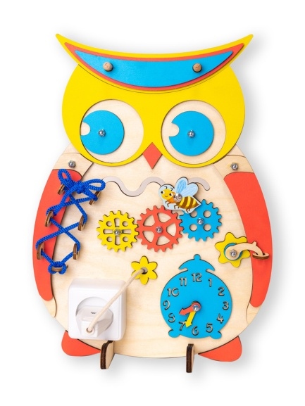
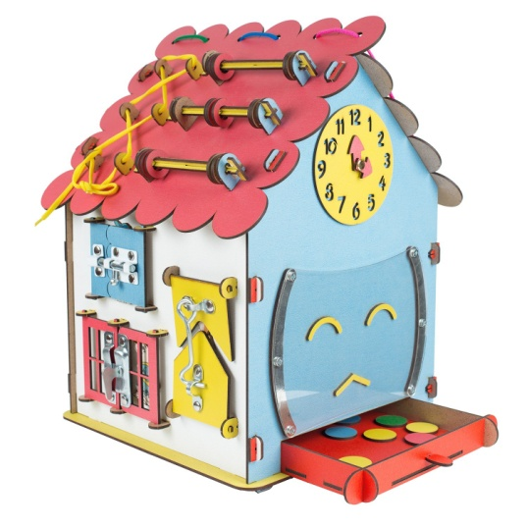
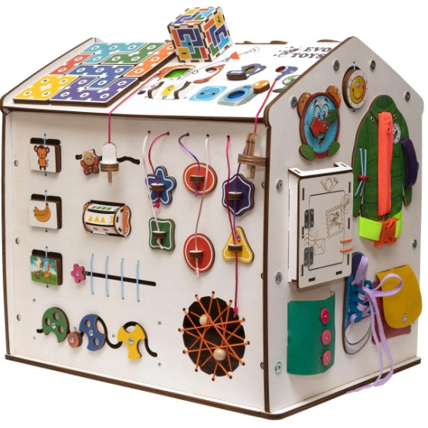
Бизиборд– результативная система обучения в игровой форме, это настоящее развлечение и удовольствие для малышей!

